Slide 1
Presentación Enlaces Socialización Resultados del Diagnóstico, Retos y Formulación Plan de Participación Ciudadana 2023

Slide 2
Agenda
Contextualización y entendimiento de los lineamientos para la participación ciudadana en la gestión institucional
Resultados de gestión 2022, autodiagnóstico y retos 2023
Cronograma de trabajo 2023 para el equipo de articuladores de participación
.

Slide 3
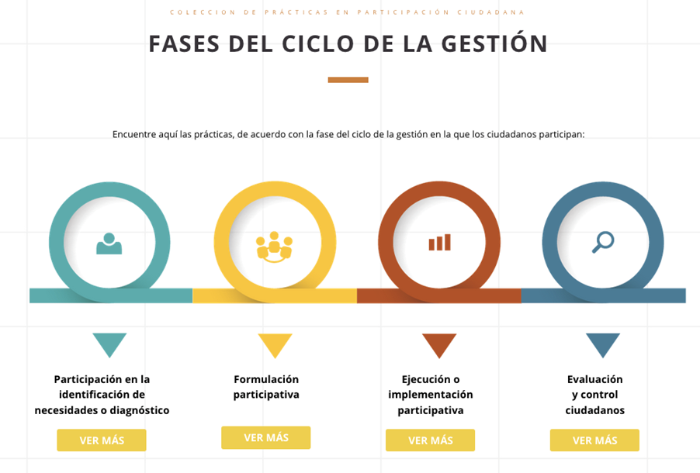
Estructura de Participación Ciudadana
Ley 489 de 1998
Ley 1757 de 2015

Slide 4
Que es la Participación en la Gestión
Qué es: Es el derecho y un deber de la ciudadanía o de sus organizaciones a intervenir en todas las actividades de la gestión pública para garantizar la satisfacción de las necesidades de la población.
Para qué: construir confianza, garantizar derechos, gobierno abierto
Cómo: las entidades deberán diseñar, mantener y mejorar espacios que garanticen la participación ciudadana en todo el ciclo de la gestión pública (diagnóstico, formulación, implementación, evaluación y seguimiento).
Dónde: desde el Direccionamiento Estratégico y Planeación, se debe incluir de manera explícita la forma como se facilitará y promoverá la participación ciudadana. En MinJusticia se documentan anualmente en el Plan de Participación Ciudadana.
¿Dónde se desarrollan
estos lineamientos?
MIPG – Política de Participación Ciudadana en la Gestión Pública
MURC – Manual Único de Rendición de Cuentas
Manual de Participación Ciudadana en la Gestión MinJusticia M-GG-02
Consultar
https://sig.minjusticia.gov.co/

Slide 5
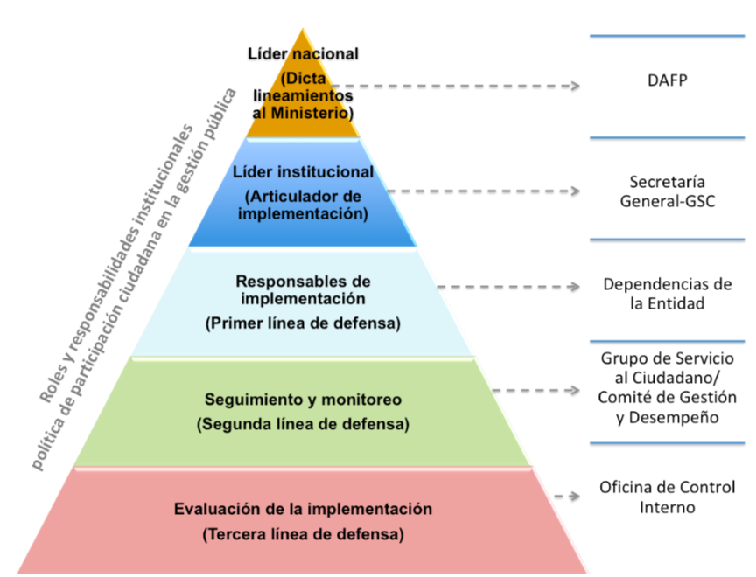
¿ Cómo nos organizamos?
Roles y Responsabilidades
Articuladores de participación ciudadana
Gestión de conocimiento para promover participación
Sinergia en divulgación y participación de convocatorias
Sugerencias para fortalecer las estrategias
Formulación y reporte de seguimiento actividades del plan

Slide 6
¿ Cómo elaboramos el plan de participación ciudadana?
Autodiagnóstico
2
3
Priorización de acciones de mejora
4
5
Siguiendo lineamientos del MIPG.
Revisando el cumplimiento normativo y de política.
Identificando necesidades requeridas por los ciudadanos para las garantías de sus derechos.
Analizando los resultados del FURAG.
Recomendaciones de la oficina de control interno.
Identificación de las brechas, oportunidades de mejoras y de consolidación de buenas prácticas
Las alternativas formuladas, se someten a un proceso de priorización por múltiples criterios cualitativos, con puntajes categorizados en una escala de valoración simple
Formulación colectiva
Con dependencias
Ciudadanía y grupos de valor
Aprobar el plan
comité de gestión y desempeño institucional
Buenas prácticas
1

Slide 7
Objetivo Plan Participación Ciudadana
Promover la incidencia de los grupos de interés en las diferentes etapas de gestión del MinJusticia, mediante espacios de diálogo que permitan el control social, la consolidación de condiciones institucionales idóneas para la participación y fomentando la cultura institucional de transparencia, gobierno abierto e integridad.
Estrategias
.
Promoción efectiva de la participación ciudadana en la gestión
Fortalecimiento de las condiciones institucionales para la promoción de la participación
Fomento la cultura de la participación en la gestión
Actividades de diálogo de doble vía con grupos de interés
Apoyar mecanismos de control social que se constituyan
Fortalecimiento de herramientas
Acompañamiento permanente
Monitoreo
Diagnóstico
Documentación buenas prácticas
Consolidación “Ecosistema de Participación MinJusticia”
Gestión conocimiento para promover la participación
Sinergia en divulgación y participación de convocatorias
Sugerencias para fortalecer las estrategias

Slide 8
El Plan se estructura en las siguientes estrategias
Desarrollar foros
Realizar encuestas a grupos de valor
Ferias de gestión, ferias de transparencia o expo gestión, ferias de servicio al ciudadano
Audiencias públicas participativas
Ejercicios con grupos focales
Reuniones zonales
Mesas de trabajo temáticas
Encuentros regionales
Crear observatorios ciudadanos
Realizar consejos o espacios formales de participación ciudadana
Habilitar espacios de diálogo a través de medios de comunicación virtual (lives, chats temáticos)
Realizar programas de Tv y radio para rendir cuentas
Cafés del mundo
Ejecutar planes, programas, proyectos con grupos de interés
Promoción efectiva de la participación ciudadana en la gestión

Slide 9
El Plan se estructura en las siguientes estrategias
Construcción del Plan de Participación Ciudadana.
Diagnósticos del estado actual de la participación ciudadana.
Seguimiento en la implementación del Plan.
Publicación de informes de resultados del plan
Fortalecer el Menú Participe y Menú servicio al ciudadano
Estrategias de Rendición de cuentas
Fortalecimiento de las condiciones institucionales para la promoción de la participación
Diseñar campañas de cualificación
Capacitaciones, sensibilizaciones
Asesorías técnicas
Construcción participativa
Fomento la cultura de la participación en la gestión

Slide 10
Preparación para el desarrollo de las actividades de participación
1.Paso: Identifique los temas de mayor interés para la ciudadanía y grupos de valor de su dependencia.
5. paso: Defina los escenarios que utilizara para el desarrollo en la actividad ( Foros, eventos presenciales, talleres, mesas de trabajo, publicaciones, encuestas, etc).
2.Paso: Defina el objetivo de la actividad teniendo en cuenta los niveles de participación: consulta, control y evaluación, formulación participativa, participación en la información, ejecución o implementación
6. paso: Defina los canales virtuales, presenciales o mixtos de participación que utilizara para realizar la actividad (pagina web, redes sociales telefónicos, televisión. Etc) en el caso de usar redes sociales para realizar la actividad se sugiere que el equipo responsable establezca un # HASTAG, para incentivar la participación de los grupos de interés en el ejercicio a realizar, sea de participación ciudadana
3.Paso: Defina el equipo de colaboradores (servidores públicos y/o contratistas) que será responsable de planear, desarrollar y evaluar el ejercicio de participación ciudadana o rendición de cuentas.
4.paso: Identifique el grupo de valor objetivo de la actividad de participación ciudadana que se llevará acabo para lo cual se debe observar la G-GG-01 “Guía de identificación y caracterización” del Ministerio y los ejercicios ya realizados por las dependencias.
7. paso: Defina indicadores, metas y producto por cada actividad y la articulación estratégica con los diferentes planes institucionales y los recursos asociados

Slide 11
¿ Cómo diseñar las actividades de mi dependencia ?
Nombre de la actividad | Objetivo de la actividad | Indicador | Meta | Producto/ Entregable | Grupo de interés beneficiado por la actividad |  | Articulación estratégica de la actividad | Tipo de espacio de diálogo que se desarrollará (foro, mesa de trabajo, reunión zonal, feria de la gestión, audiencia pública participativa, chat virtual, facebook live etc.) | Modalidad del espacio
 |  |  |  |  | Instancia de participación legalmente constituida | Otro grupo de interés |  |  | Presencial | Telefónico | Virtual
Generar espacios de participación para la socialización de las iniciativas de reforma al Sistema de Administración Justicia | Socializar las reformas impulsadas por la entidad para lograr una justicia cercana al ciudadano, pronta y efectiva. | Espacios de socialización realizados | 4 | Informe de desarrollo (Notas de prensa, piezas de invitación o agendas de las sesiones) | No | Comunidad académica, operadores de justicia, entidades públicas, Ciudadanía en general. | Plan de Acción Institucional | Espacios de socialización |  |  | X
Lugar o espacio donde se realizará | Articulación con entidades o aliados | Nivel de participación | Etapa del ciclo de la gestión | Fecha programada inicio | Fecha programada fin | Dependencia (s) responsable (s) | Correo de contacto para recibir más información | Objetivo de Desarrollo Sostenible Asociado | Pacto PND | Recursos Asociados
Nacional | N.A. | Ejecución o implementación participativa | Ejecución e implementación participativa | 1/07/21 | 31/12/21 | Dirección de Justicia Formal | dialoguemos@minjusticia.gov.co | Paz, Justicia e Instituciones Sólidas | Pacto por la legalidad: seguridad efectiva y justicia transparente para que todos vivamos con libertad y en democracia | Humanos Tecnológicos Financieros
*Diligencia el GSC

Slide 12
Desarrollo de la actividad de participación (diálogo):
A través de las fases de:
1.
Divulgación de información
3.
Evidencias
4.
Publicación de resultados
5.
Respuestas a ciudadanos y seguimiento a compromisos
2. Desarrollo del las actividades

Slide 13
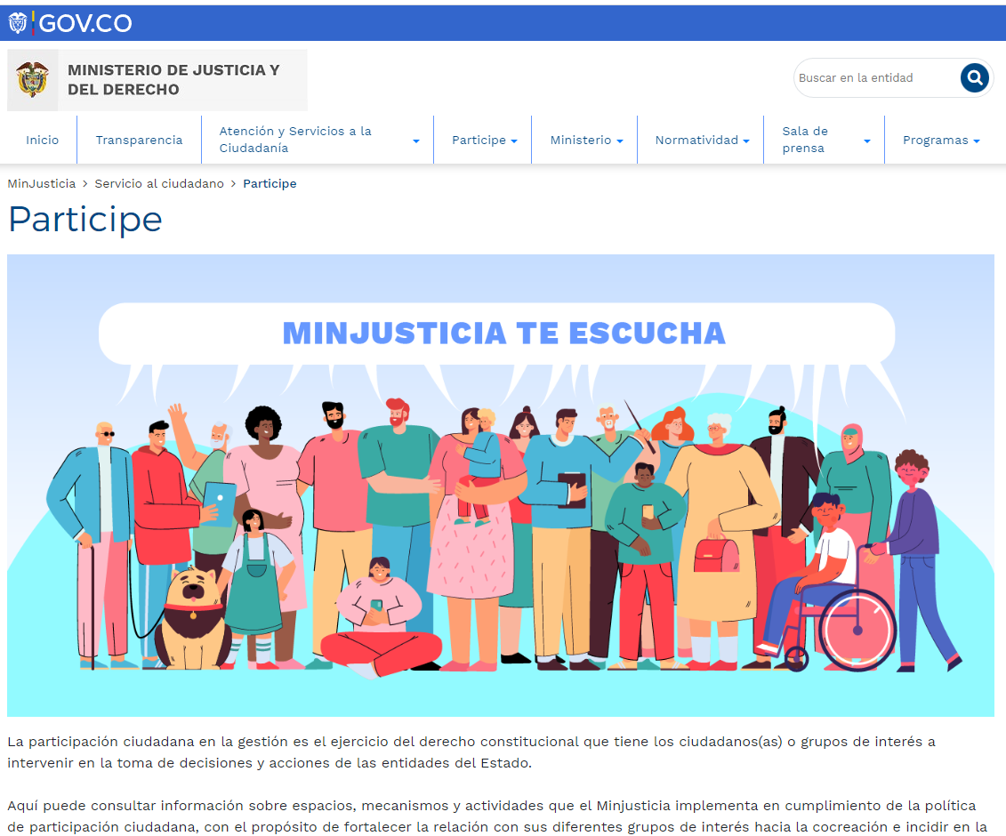
¿ Donde consultar ?
https://www.minjusticia.gov.co/participe

Slide 14
¿ Cómo se realiza el seguimiento al plan ?
¿Cuándo?
Cuatrimestralmente
¿Quién?
Los articuladores de las dependencias reportan al Grupo de Servicio al Ciudadano
¿En dónde?
en el formato interno de reporte de participación ciudadana F-GG-02-01, adjuntando evidencias
Solicitud de modificaciones a las actividades del plan
La dependencia responsable de su ejecución debe remitir la justificación y el detalle del ajuste requerido a través de memorando dirigido a la coordinación del Grupo de Servicio al Ciudadano para su análisis y respuesta, a más tardar en el 30 de septiembre de cada año.

Slide 15
¿ Cómo Cumplimos?

Slide 16
2. Resultados de gestión 2022 y retos 2023

Slide 17
Reconocimiento

Slide 18
Resultados de autodiagnóstico
Oportunidades de mejora en 2022
Socializar y divulgar previamente a los grupos de valor convocados la información que considere necesaria para que participen activamente el proceso de participación.
Sistematizar, publicar y divulgar, por parte del área que ejecutó la actividad, los resultados obtenidos en el ejercicio de las diferentes actividades de participación ciudadana adelantadas
Analizar, por parte del área que ejecute la actividad, las recomendaciones u objeciones recibidas en el proceso de participación, y evaluar la viabilidad de su incorporación en la actividad que se sometió al proceso de participación y realizar los ajustes a que haya lugar
Fortalecer el uso de lenguaje claro en la información que se entregue en el desarrollo de las actividades de diálogo
Documentar las buenas prácticas de participación
Mayor participación de Veedurias y control social

Slide 19
Retos 2023
Seguir fortaleciendo el “Ecosistema de participación de MinJusticia”, con la academia, veedurías, instituciones públicas, el sector privado, y ciudadanos activos, para diversificar la participación.
Continuar realizando pedagogía sobre participación ciudadana a los grupos de valor. Es fundamental empoderar al ciudadano para que este pueda participar con efectividad.
Lograr un nuevo sello de excelencia gobierno digital para ejercicios de participación.
Promover las veedurías y el control social

Slide 20
Recomendaciones
Dar las herramientas de información y diálogo a los ciudadanos. Para ello es importante que cada actividad de participación que desarrolle la Entidad atienda a la caracterización de grupos de interés y las particularidades del territorio hacia el cual se dirija.
Es necesario realizar una mayor divulgación y pedagogía de la oferta institucional del Ministerio, para evitar falsas expectativas sobre los productos y servicios ofrecidos. La ciudadanía manifestó la necesidad de mantener y fortalecer la capacitaciones.
Continuar con los diálogos sobre rendición de cuentas sobre temáticas especificas del Ministerio, con lo cual se pueda profundizar sobre la gestión realizada y realizar un control social más efectivo.
Diversificar los medios de convocatoria (incluir medios locales) y lugares donde se realizan eventos. Ejemplo: plazas de mercado, parques principales, terminales, centros comerciales, juntas de acción comunal, radios comunitarias, etc.
Cumplir con los criterios legales e incorporar las buenas prácticas en materia de inclusión, para el desarrollo de las actividades de dialogo del Ministerio.
Es importante continuar con el aprovechamiento de las TIC para el desarrollo de los espacios de diálogo en los territorios
.
Continuar incentivando el control social y la conformación de veedurías ciudadanas.

Slide 21
3. Cronograma de trabajo 2023 equipo articuladores

Slide 22
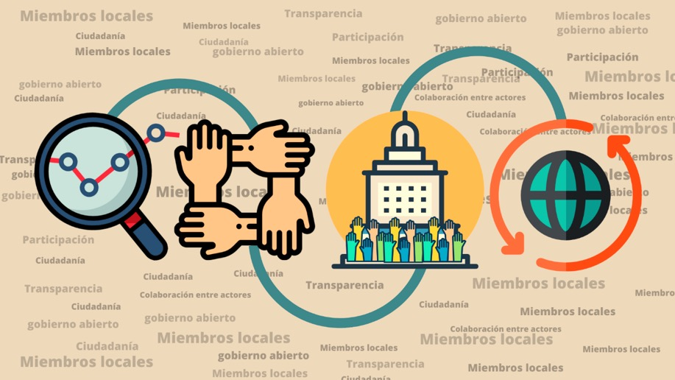
Ecosistema de participación
MinJusticia
Lineamientos MIPG y SIG
Mecanismos de participación
Corresponde a los elementos y herramientas que permiten la participación ciudadana. Algunos ejemplos son las redes sociales, formularios virtuales, focus group, audiencias, etc.
Establecen las reglas de juego para la participación ciudadana en la gestión pública
Grupos de interés
Plan y estrategias de participación
Actores que se interesan por la gestión realizada por el MinJusticia y que tienen el derecho y deber de incidir en su gestión.
Contienen los escenarios de dialogo del Ministerio en cada una de las etapas de la gestión pública, los cuales se establecen en codiseño Entidad- grupos de interés

Slide 23
Conceptualización de la actividad
¿En qué consistiría?
En un mecanismo o estrategia para promover y facilitar la interacción de los grupos de interés con MinJusticia, entorno a los ejercicios de diálogo que se realizan en las diferentes etapas de la gestión pública, a través de la inscripción voluntaria en la base de datos del ecosistema de participación institucional para recibir cualificación, convocatorias e información de los resultados de la gestión de la Entidad.
¿Cómo operaría?
1.
Inscripción
Formulario virtual
2.
Comunicación permanente con grupos de interés
Canales virtuales institucionales
Convocatoria
Información previa y de interés
Información de resultados
3. Expectativas y percepción
Herramienta virtual de medición de la percepción
Cualificación
Fortalecimiento base de datos
Mejoramiento continuo
Pasos
Herramientas
Herramientas

Slide 24
Conceptualización de la actividad
1
2
3
¿Quieres formar parte de la Red de Participación?
Recibe cualificación para fortalecer tus habilidades para participar
Conoce y evalúa las actividades de participación de MinJusticia
Base de datos
fortalecida
Grupos de interés cualificados e informados
Insumos para mejoramiento continuo
Ecosistema de participación MinJusticia fortalecido
¿Quieres conocer y participar en las actividades de diálogo de MinJusticia? Inscríbete aquí
Accede a la información de las actividades de participación
¡MinJusticia te esucha!
Cuéntanos tus expectativas sobre las actividades de participación que realizamos
Formulario virtual
Canales de comunicación
Herramienta de medición y recolección

